Slide 1
虚拟 DOM 与 DOM diff
看似牛 X 实则简单的前端概念

Slide 3

自我介绍
方应杭
1990年生，华中科技大学，软件工程专业
曾经任职于腾讯、阿里巴巴、彩程
工作八年、擅长前端技术
现饥人谷技术总监、体系课课程主讲人

Slide 4
目录
虚拟 DOM
它是什么
它有什么优点（为什么用它）
它有什么缺点（为什么不用它）
DOM diff
它是什么
它有什么优点
它有什么缺点

Slide 5
虚拟 DOM
与「真实 DOM」对应

Slide 6
关于 DOM 的谣言
DOM 操作慢？虚拟 DOM 快
这句话类似于：刘翔矮（对比于姚明）
DOM 操作慢是对比于 JS 原生 API，如数组操作
任何基于 DOM 的库（Vue/React）都不可能在操作 DOM 时比 DOM 快
为什么网上有这样的谣言？
因为在某些情况下，虚拟 DOM 快
哪些情况见下页

Slide 7
虚拟 DOM 优点
减少 DOM 操作
虚拟 DOM 可以将多次操作合并为一次操作，比如你添加 1000 个节点，却是一个接一个操作的（减少频率）
虚拟 DOM 借助 DOM diff 可以把多余的操作省掉，比如你添加 1000 个节点，其实只有 10 个是新增的（减少范围）
跨平台
虚拟 DOM 不仅可以变成 DOM，还可以变成小程序、iOS 应用、安卓应用，因为虚拟 DOM 本质上只是一个 JS 对象

Slide 8
虚拟 DOM 长什么样子
React
const vNode = {
key: null,
props: {
children: [ // 子元素们
{ type: 'span', ... },
{ type: 'span', ... }
],
className: "red" // 标签上的属性
onClick: () => {} // 事件
},
ref: null,
type: "div", // 标签名 or 组件名
...
}

Slide 9
虚拟 DOM 长什么样子
Vue
const vNode = {
tag: "div", // 标签名 or 组件名
data: {
class: "red", // 标签上的属性
on: {
click: () => {} // 事件
}
},
children: [ // 子元素们
{ tag: "span", ... },
{ tag: "span", ... }
],
...
}

Slide 10
如何创建虚拟 DOM
React.createElement
createElement('div',{className:'red',onClick:()=> {}},[
createElement('span', {}, 'span1'),
createElement('span', {}, 'span2')
]
)
Vue（只能在 render 函数里得到 h）
h('div', {
class: 'red',
on: {
click: () => { }
},
}, [h('span',{},'span1'), h('span', {}, 'span2'])

Slide 11
用 JSX 简化创建虚拟 DOM
React JSX
<div className="red" onClick="{()=> {}}">
<span>span1</span>
<span>span2</span>
</div>
Vue Template
h('div', {
class: 'red',
on: {
click: () => { }
},
}, [h('span',{},'span1'), h('span', {}, 'span2'])

Slide 12
现在创建虚拟 DOM 的方法
React
<div className="red" onClick={fn}>
<span>span1</span>
<span>span2</span>
</div>
通过 babel 转为 createElement 形式
Vue Template
<div class="red" @click="fn">
<span>span1</span>
<span>span2</span>
</div>
通过 vue-loader 转为 h 形式

Slide 13
总结
虚拟 DOM 是什么
一个能代表 DOM 树的对象，通常含有标签名、标签上的属性、事件监听和子元素们，以及其他属性
虚拟 DOM 有什么优点
能减少不必要的 DOM 操作（两个例子背下来）
能跨平台渲染（因为它是个对象，所以它可以变成DOM树，也可以变成IOS上的树，也可以变成安卓上的树
虚拟 DOM 有什么缺点
需要额外的创建函数，如 createElement 或 h，但可以通过 JSX 来简化成 XML 写法（那用JSX之后，有什么缺点：严重依赖打包工具（要添加额外的构建过程））

Slide 14
DOM diff
虚拟 DOM 的对比算法

Slide 15
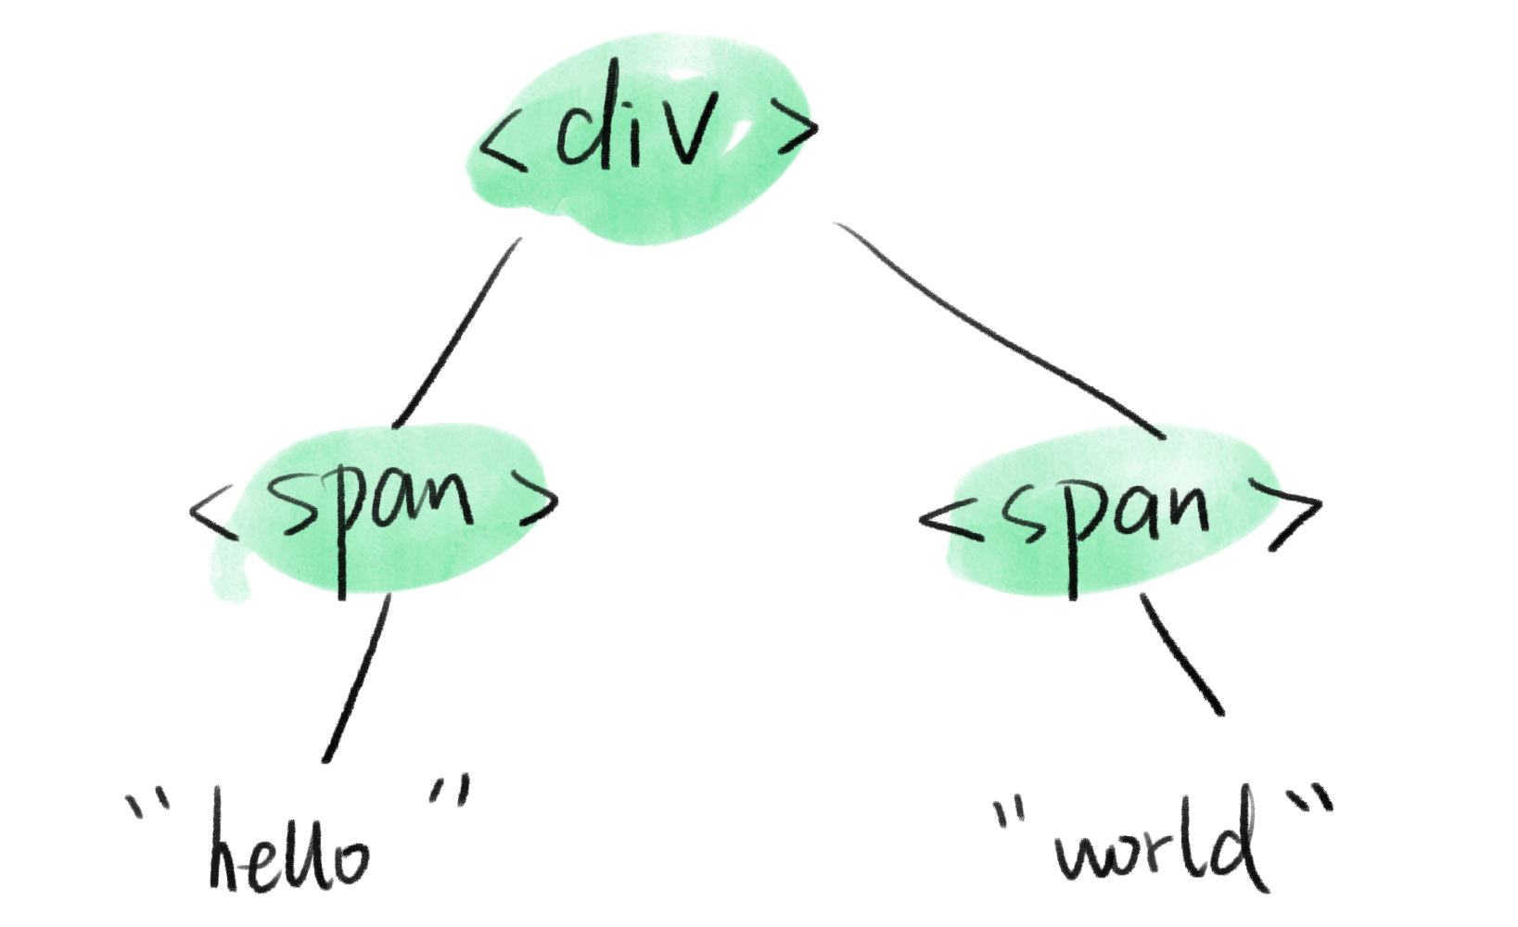
图示
把虚拟 DOM 想象成树形
<div :class="x">
<span v-if="y">{string1}</span>
<span>{string2}</span>
</div>

Slide 16
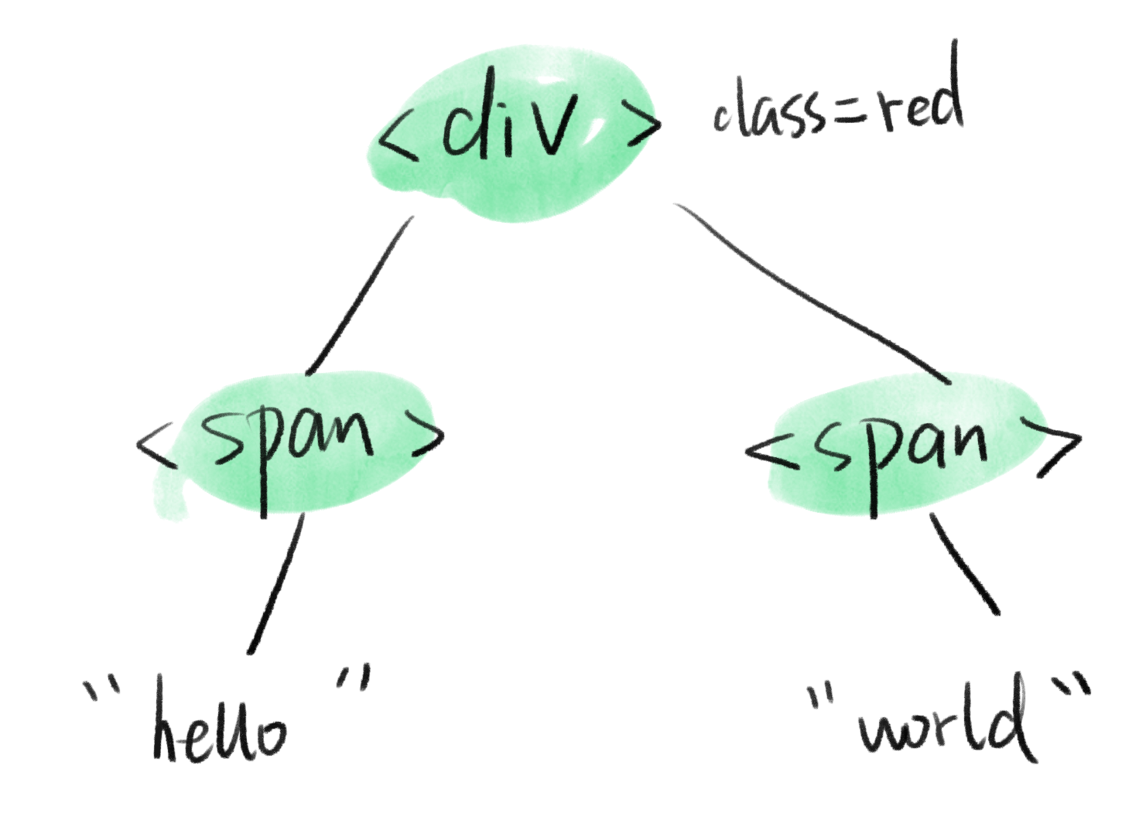
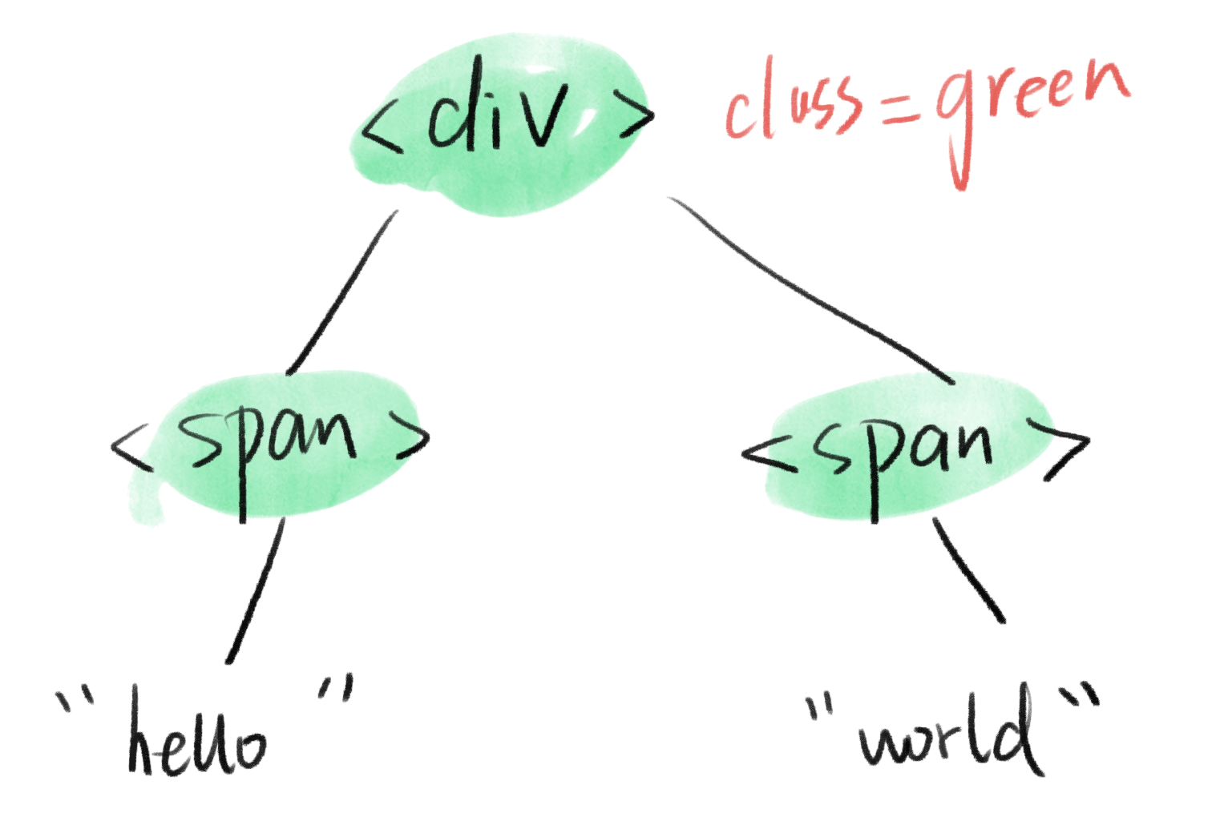
当数据变化时
x 从 red 变成 green
DOM diff 发现
div 标签类型没变，只需要更新 div 对应的 DOM 的属性
子元素没变，不更新

Slide 17
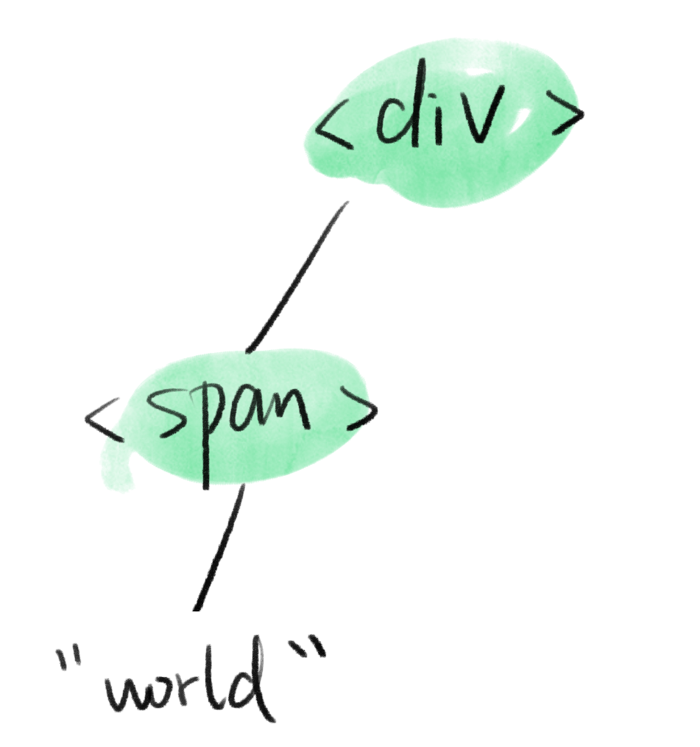
当数据变化时
y 从 true 变成 false
DOM diff 发现
div 没变，不用更新
子元素1标签没变，但是children变了，更新 DOM 内容
子元素2不见了，删除对应的 DOM
加key就可以直接知道删的是第一个

Slide 18
小结
什么是 DOM diff
就是一个函数，我们称之为 patch
patches = patch(oldVNode, newVNode)
patches 就是要运行的 DOM 操作，可能长这样：
[
{type: 'INSERT', vNode: ... },
{type: 'TEXT', vNode: ... },
{type: 'PROPS', propsPatch: [...]}
]

Slide 19
DOM diff 可能的大概逻辑
Tree diff
将新旧两棵树逐层对比，找出哪些节点需要更新
如果节点是组件就看 Component diff
如果节点是标签就看 Element diff
Component diff
如果节点是组件，就先看组件类型
类型不同直接替换（删除旧的）
类型相同则只更新属性
然后深入组件做 Tree diff（递归）
Element diff
如果节点是原生标签，则看标签名
标签名不同直接替换，相同则只更新属性
然后进入标签后代做 Tree diff（递归）

Slide 20
DOM diff 的缺点
同级节点对比存在 bug
会出现识别错误的问题，见下页

Slide 21
DOM diff 中的 key 问题
Vue2.0 v-for 中 :key 到底有什么用
这个问题在 React 中也存在

Slide 22
深入阅读
React 虚拟 Dom 和 diff 算法
React 源码剖析系列 － 不可思议的 react diff
这里说一个心得体会：
大部分人对源码的理解都停留在热门博客的水平
包括我自己
所以只要你能把热门博客看懂，基本面试无忧

